Slide 1
сайт: ekb-pk kz телефон: 7187-75-43-31
КГП на ПХВ «Экибастузский политехнический колледж» Управления образования Павлодарской области, акимата Павлодарской области г.
СПРАВОЧНИК-ПУТЕВОДИТЕЛЬ ДЛЯ СТУДЕНТОВ г.

Slide 2
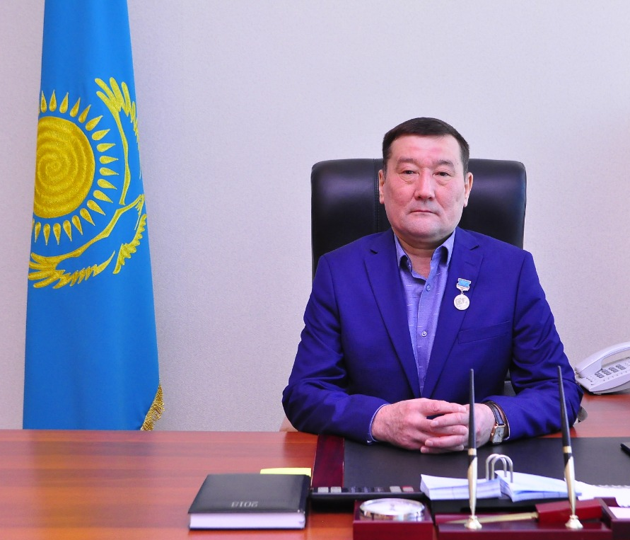
Дорогой студент колледжа!
От всей души поздравляю Вас с вступлением в ряды студентов Экибастузского политехнического колледжа! Я желаю верить в свои силы и быть решительными в достижении своих целей: приобретать знания, активно участвовать в научно-исследовательской работе и жизни студенческого коллектива.
С уважением,
Руководитель колледжа
Манибаев Аргын Бейбитович

Slide 3
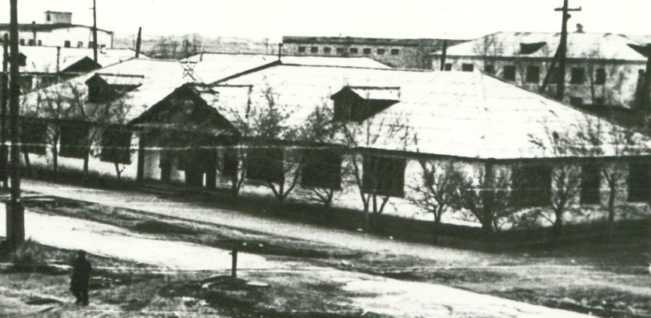
ИСТОРИЯ КОЛЛЕДЖА
12 июня 1956 год, года приказом № 217 был организован «Экибастузский вечерний горно-строительный техникум».
22 января 1973 года техникум передан в состав Министерства угольной промышленности СССР и стал именоваться Экибастузский горный техникум.
1 декабря 1999 года постановлением Акима области колледж получил статус Коммунальное Государственное казенное предприятие «Экибастузский политехнический колледж» управления образования Павлодарской области, акимата Павлодарской области
Коммунальное государственное предприятие на праве хозяйственного ведения «Экибастузский политехнический колледж» Управления образования Павлодарской области, акимата Павлодарской области осуществляет свою деятельность на основании Устава, утвержденного постановлением акимата Павлодарской области от 01 августа 2019 года № 92; справка о государственной перерегистрации юридического лица от 20.08.2019 года №1110-1945-16-ГП, выданного Управлением юстиции Павлодарской области.

Slide 4
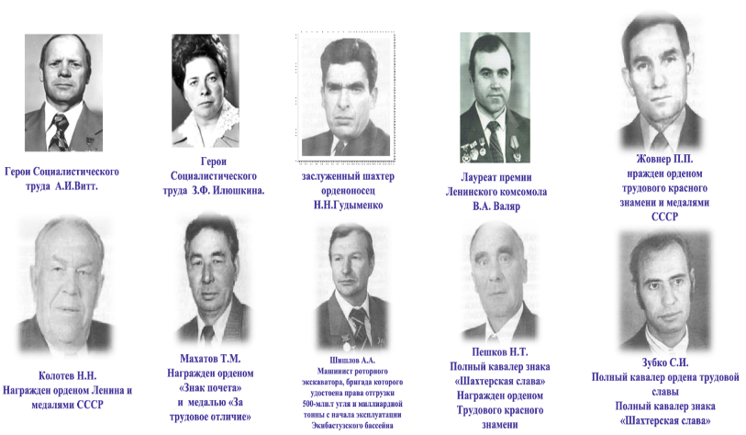
Гордость колледжа - талантливые выпускники

Slide 5
Стратегическое направление 3 Проведение социально ориентированной молодежной политики, разработка и принятие комплекса мер, направленных на обеспечение правовых, организационных условий и гарантий для духовного, культурного, образовательного, профессионального становления и физического развития учащихся, раскрытия их творческого потенциала.
потенциала.
Миссия Стратегия Задача
Стратегическое направление 1
Постоянное совершенствование системы управления учебным процессом, укрепление МТБ и повышение квалификации ИПР для формирования эффективной, качественной, современной образовательной системы;
Миссия: Интеграция интересов работодателей и социальных партнеров, учебного заведения, обучающихся и родителей для подготовки конкурентоспособных специалистов
Стратегическое направление 2
Совершенствование учебной, научной и методической деятельности, постоянное обновление ОП в соответствии с потребностями производства для обеспечения высокого качества обучения и подготовки молодых специалистов;
Создание среды эффективного взаимодействия и условий самореализации всех участников образовательного процесса

Slide 6
Описание учебного и производственного корпуса: общая областная площадь колледжа составляет 2.21 га, в том числе общей площадью 6966 м², полезной площадью 4908 м². Учебный корпус имеет типовое 4-х этажное здание, производственный корпус имеет два этажа. Общежитие -1064,9м2. Форма собственности КГП на ПХВ
Материальная база
кабинеты | Общая площадь
Кабинет директора | 68
№1 Контроля качества сварочных изделий и спецтехнологии | 64,8
№7 Электрооборудования и электроснабжения горных предприятий и автоматизации производства. | 88,4
№8 Горных машин и комплексов. Технической механики | 67
№14 Горной механики. | 21
№21 Автоматических тормозов подвижного состава. | 13,7
№24 Технического обслуживания и ремонта автомобилей Эксплуатационных материалов и средств технологии диагностирования автомобилей. | 79,2
№25 Спецтехнологии. Сварки и резки металлов и пластмасс. | 39,8
№201 Электропривода, электрических машин и измерений Релейной защиты. Наладки электрооборудования. Электрических измерений и электроматериалов. | 63,1
№ 204 Станционных систем. | 41,4
№209 Системы интервального регулирования движением поездов, телемеханического контроля, устройств средств СЦБ и автоматики. | 19,6
№ 405 Автоматики и дискретных устройств, электросвязь. | 61,8

Slide 7
Кабинеттер | Жалпы ауданы
№ 308 Электротехники, электроники и микропроцессорной техники. | 63,9
№ 303 Электроснабжения и электрооборудования предприятий и гражданских зданий. | 61,8
№ 401Химии и биологии. | 83,3
№ 407 Физики. | 81,8
№4 Строительных материалов и изделий. Основ расчета строительных конструкций. Охраны труда. Основ геодезии. | 67,8
№5 Материаловедения, Строительных машин и оборудования. | 66,1
№6 Технической эксплуатации железных дорог и безопасности движения, основ метрологии, стандартизации и сертификации. | 21,6
№11 Организации грузовой и коммерческой работы и управления движением поездов, устройства пути и станций. | 60,3
№13 Конструкций зданий и сооружений. Технической эксплуатации зданий. Технологии и организации строительного производства. | 44
№15 Горного дела и БВР. Инженерной геологии и гидрогеологии. Карьерного транспорта. | 90,1
№ 16Конструкции тягового подвижного состава и технологии ремонта. | 67,9
№ 17 Устройства автомобиля и правил безопасности дорожного движения. Охраны труда, окружающей среды и экологии. Электрооборудования автомобилей. | 87,9
Кабинеттер | Жалпы ауданы
№19 Организация производства предприятий питания, Основы физиологии питания, санитарии и гигиены, Организация обслуживания посетителей, Товароведение пищевых продуктов, Организация производства предприятий питания, Оборудования и Технологии. | 43,6
№20 Энергетических установок подвижного состава | 41,9
№ 209Начальной военной подготовки и основ законодательства. | 63,2
№ 304 Сетей и телекоммуникаций. Интернет технологий и Web-программирования. Операционных систем и ПО. Основы объектно-ориентированного программирования | 63,1
№ 305 Математики | 60,2
№307 Математического моделирования производственных и экономических процессов и программирования. | 62
№311 Информационных автоматизированных систем. Курсового и дипломного проектирования | 64,2
№ 308 Основы рыночной экономики, Экономики предприятия, отрасли и производства. Проектно-сметного дела. | 62,5
№ 309 Русского языка и литературы | 40,5
№ 403 Информатики | 63,6
№ 404Электрооборудование подстанций и сетей, охраны труда | 60,7
№ 408 Первого Президента | 62,8
№ 410Казахского языка и литературы | 40,5

Slide 8
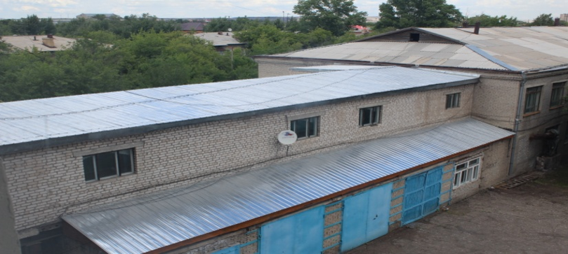
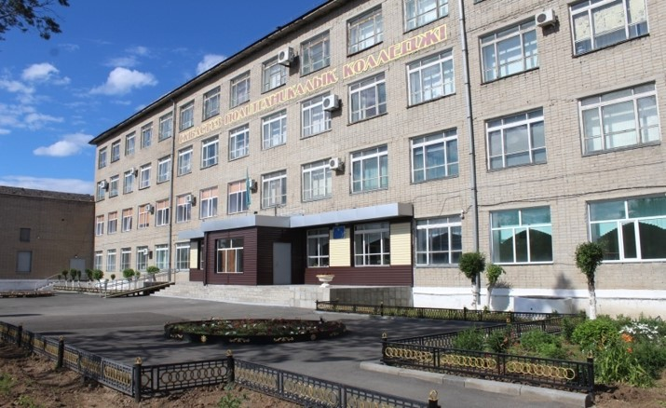
Общий вид производственного корпуса
Кабинеттер | Жалпы ауданы
№411 Истории Казахстана, всемирной истории, обществознания, географии и социально- гуманитарных дисциплин | 62,5
№412 Иностранного языка. | 414,1
№413 Конструкции путевых и строительных работ. Изыскания, проектирования, строительства железных дорог. | 41,4
№ 414 Черчения. | 41,7
Наименование мастерских | Жалпы ауданы
Повара и кондитера | 46,4
Слесарно-сварочная | 222,5
Электросварочная | 60,7
Столярно-строительная | 137
Общий вид главного корпуса

Slide 9
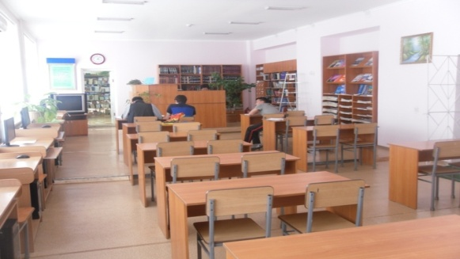
В колледже имеется библиотека, включающая в себя: читальный зал на 30 посадочных мест,(87,9 кв.м) абонемент, отдел хранения основного фонда(67,8 кв.м). Для более полного и качественного обслуживания пользователей в библиотеке установлено 10 компьютеров, подключенных к интернету
Читальный зал
Библиотека

Slide 10
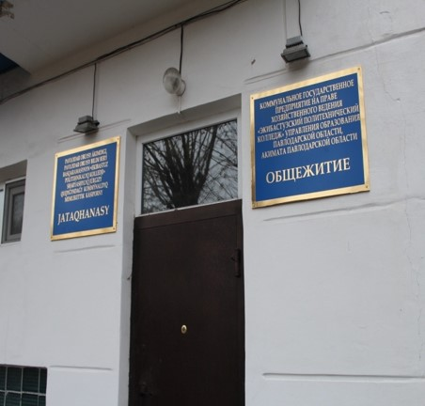
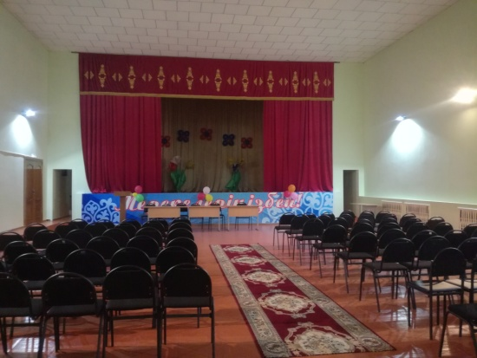
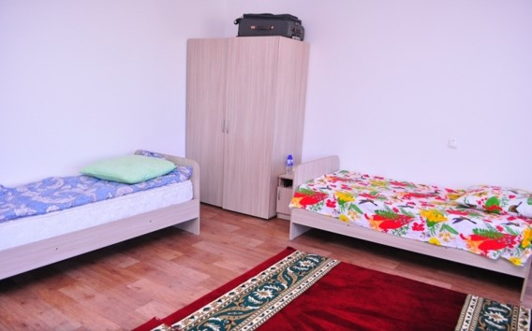
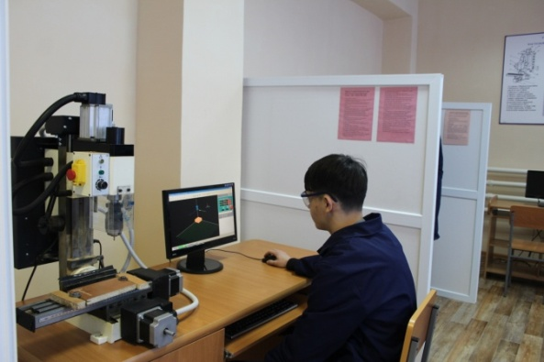
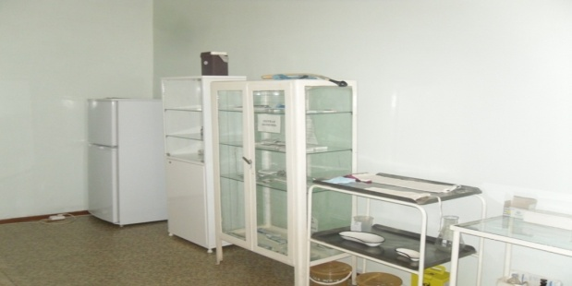
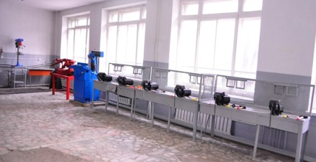
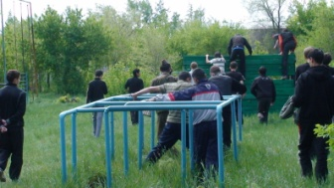
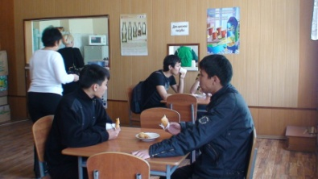
Спортзал
Актовый зал
Общежитие
Кабинет №1 Контроля качества сварочных изделий и спецтехнологии
Библиотека , читальный зал
Медицинский пункт
Военное- спортивный комплекс
Солесарно-сварочная мастерская
Столовая

Slide 11
Основными социальными партнерами колледжа и базой практик являются крупнейшие предприятия Казахстана, занесенные в книгу рекордов Гиннеса: ТОО «Богатырь Комир», разрез «Восточный» ТОО, «Экибастузская ГРЭС-1 имени Булата Нуржанова». Более 60 % обучающихся колледжа ежегодно проходят практику на этих предприятиях.
Социальные партнеры колледжа АО «ЕЭК» разрез «Восточный», ТОО «Богатырь Комир», ТОО «ПромсервисОтан», ТОО «Энергоуправление», ТОО «Гамма Сарыколь», ТОО «Строй бизнес Экибастуз», Палата предпринимателей Павлодарской области принимают участие в разработке РУПов , рабочих учебных программ и КТП, программ по практике.
Совместно с соцпартнерами проводятся круглые столы, конференции по итогам практики, они принимают участие во внеклассных мероприятиях (линейках, юбилеях, открытие музея и т.д.), работают в составе ГАК, ОУПП, принимают квалификационные экзамены, руководят дипломным проектированием и практикой.
Социальные партнеры колледжа
Базы производственных практик
АО «ЕЭК» Разреза Восточный
ТОО «Богатырь Комир»
ТОО «ГРЭС -1»
ТОО «Энергоуправление»
ТОО «Грань»
ТОО «Горэлектросеть»
ТОО «Промсервис Отан»
ТОО
«Строй бизнес Экибастуз»
ТОО «Майкубен –Вест»
ТОО «Тортуй курылыс»
ТОО «ЭЗЭМ»
АО НК КТЖ
ТОО «МАИС»

Slide 12
Качественный состав инженерно-педагогических работников
Учебный год | ИПС | По штату | Вне штатный | Высшее и I категория | Магистры
2015-2016 | 59 | 57 | 3 | 32 | 3
2016-2017 | 50 | 47 | 3 | 25 | 3
2017-2018 | 52 | 48 | 4 | 26 | 3
2018-2019 | 71 | 69 | 2 | 39 | 6
2019-2020 | 71 | 65 | 6 | 32 | 6

Slide 13
Контингент колледжа
№ | Учебный год | прием | Контингент |  | выпускники | трудоустройство
 |  |  | всего | В том числе на государственном языке
1 | 2015-2016 | 163 | 603 | 97 | 186 | 143
2 | 2016-2017 | 136 | 561 | 102 | 172 | 134
3 | 2017-2018 | 158 | 587 | 134 | 127 | 103
4 | 2018-2019 | 176 | 761 | 155 | 250 | 208
5 | 2019-2020 | 185 | 764 | 269 | 157 | -

Slide 14
Социальное положение студентов
Учебный год | сироты | инвалиды | многодетные | малообеспеченные
2015-2016 | 17 | 5
2016-2017 | 14 | 3
2017-2018 | 11 | 3
2018-2019 | 13 | 5
2019-2020 | 37 | 8 | 71 | 42
 | 1201000 "Техническое обслуживание, ремонт и эксплуатация автомобильного транспорта": |  |  |  |  | 1203000 "Организация перевозок и управление движением на железнодорожном транспорте": |  |  |  |  | 1303000 "Автоматика, телемеханика и управление движением на железнодорожном транспорте": |  |  |  |  | 1401000 "Строительство и эксплуатация зданий и сооружений": |  |  |  |  | 0707000 " Техническое обслуживание и ремонт горного электромеханического оборудования": |  |  |  |  | 0706000 "Открытая разработка месторождений полезных ископаемых"
 | 2015-2016 | 2016-2017 | 2017-2018 | 2018-2019 | 2019-2020 | 2015-2016 | 2016-2017 | 2017-2018 | 2018-2019 | 2019-2020 | 2015-2016 | 2016-2017 | 2017-2018 | 2018-2019 | 2019-2020 | 2015-2016 | 2016-2017 | 2017-2018 | 2018-2019 | 2019-2020 | 2015-2016 | 2016-2017 | 2017-2018 | 2018-2019 | 2019-2020 | 2015-2016 | 2016-2017 | 2017-2018 | 2018-2019 | 2019-2020
сироты | 3 | 3 | 2 | 3 | 3 | 2 | 2 | 2 | 1 | 6 | 1 |  |  |  |  | 1 | 1 | 1 | 2 | 7 | 1 | 2 | 2 | 4 | 3 | 2 | 1 | 1
инвалиды | 1 | 1 | 1 | 2 | 2 |  |  | 1 | 1 | 1 |  | 1 | 1 | 1 |  |  |  |  |  | 6 | 1
многодетные |  |  |  |  | 20 |  |  |  |  |  |  |  |  |  |  |  |  |  |  | 16
Малообеспеченные |  |  |  |  | 15 |  |  |  |  |  |  |  |  |  |  |  |  |  |  | 10
 | 1108000 «Эксплуатация, ремонт и техническое обслуживание подвижного состава железных дорог» (по видам): |  |  |  |  | 14020000 Техническая эксплуатация дорожно-строительных машин (по видам), |  |  |  |  | 0508000 «Организация питания»: |  |  |  |  | 114000 «Сварочное дело (по видам)» |  |  |  |  | 0911000 «Техническая эксплуатация, обслуживание и ремонт электрического |  |  |  |  | 0902000 "Электроснабжение" (по отраслям):
 | 2015-2016 | 2016-2017 | 2017-2018 | 2018-2019 | 2019-2020 | 2015-2016 | 2016-2017 | 2017-2018 | 2018-2019 | 2019-2020 | 2015-2016 | 2016-2017 | 2017-2018 | 2018-2019 | 2019-2020 | 2015-2016 | 2016-2017 | 2017-2018 | 2018-2019 | 2019-2020 | 2015-2016 | 2016-2017 | 2017-2018 | 2018-2019 | 2019-2020 | 2015-2016 | 2016-2017 | 2017-2018 | 2018-2019 | 2019-2020
сироты | 2 |  |  |  |  |  |  |  |  | 1 |  |  |  |  | 5 |  |  |  |  | 7 | 1 | 1 |  | 1 | 4 | 3 |  |  | 1
инвалиды | 2 | 1 |  |  |  |  |  |  |  |  |  | 3 | 1 |  |  |  |  |  |  | 1 | 1 | 1 | 2 |  |  |  |  |  |  | 1
многодетные |  |  |  |  |  |  |  |  |  | 10 |  |  |  |  | 16 |  |  |  |  |  |  |  |  |  | 4 |  |  |  |  | 5
малообеспеченные |  |  |  |  |  |  |  |  |  | 8 |  |  |  |  | 9

Slide 15
Кодекс чести студента Экибастузского политехнического колледжа
Я , студент Экибастузского политехнического колледжа , сознаю ответственность за реализацию миссии колледжа , считая своим долгом поддержание и развитие корпоративной культуры колледжа , сохранение имиджа Колледжа принимаю настоящий Кодекс чести студента Экибастузского политехнического колледжа и обязуюсь неукоснительно ему следовать .
Статья 1
Соблюдать действующее законодательство РК , Устав Колледжа , правила внутреннего распорядка и другие нормативные акты колледжа.
Статья 2
Должен знать и чтить государственные символы РК , национальные ценности и культуру , историю государственности Казахстана , бережно хранить и приумножать традиции колледжа.
Статья 3
Относиться с уважением к любому человеку независимо от его происхождения и национальности , социального статуса , религиозных или мировоззренческих убеждений , пропагандирует идеи и принципы казахстанской модели межэтнической толерантности и общественного согласия.
Статья 4
Вежлива(а) , трудолюбив(а) , глубоко изучает свою специальность , развивает лидерские качества.
Статья 5
Заботиться о поддержании высокой культуры , атмосферы доверия и взаимного уважения в колледже.

Slide 16
Статья 6
Проявлять вежливость в отношениях со студентами , с преподавателями , сотрудниками , с представителями администрации колледжа и избегать грубости и некорректности.
Статья 7
Воздерживаться от поведения , способного нанести ущерб репутации студенческого сообщества или авторитету колледжа .
Статья 8
Заботиться о сохранности имущества колледжа и не допускать проявлений вандализма .
Статья 9
Должен опрятно выглядеть , внешний вид должен соответствовать этическим нормам.
Статья 10
Добросовестно относиться к обучению и всем формам контроля знаний , не допускает этические , академические и правовые нарушения .

Slide 17
Обязательно(To Do List) Здесь квесты , которые вам нужно выполнить в первую очередь :
1. Подписание договора (Самый первый и важный шаг )
2. Медицинский осмотр
3. Заселение в общежитие
4. Знакомство классным руководителем (Установление доверительных отношений с классным руководителем поможет вам легко решать все возникающие вопросы без стресса и беспокойства. Это человек , который даст вам совет , окажет поддержку).
5. Заполнение заявки на карту VISA .
6. Ознакомление с расписанием занятии. (Не опаздывайте на занятия ! Проверьте свое расписание).
7. Контакт с соседом по комнате (если вы живете в общежитие) : сдружиться с соседом по комнате , записать данные вашего соседа .

Slide 18
Также вы должны:
Бережно относиться к окружающей среде
Соблюдать меры пожарной безопасности
Поддерживать чистоту и порядок в аудиториях и в комнатах проживания
Оплачивать за проживание и обучение в соответствии с требованиями
Рационально использовать электричество и воду
Соблюдать этические нормы по отношению к другим и не допускать грубости или неуважения к правам и интересам других.

Slide 19
Вы не должны:
Нарушать внутренние правила поведение в Колледже
Передавать студенческий билет другому лицу
Менять комнаты без разрешения и не перемещать мебель , инвентарь и оборудование от другого человека / комнаты к другому без письменного разрешения администрации общежития
Владеть и употреблять алкогольные напитки , наркотики и другие запрещенные вещества законодательством РК.
Употреблять табачные изделия и другие товары для курения вне зависимости от вида устройства (сигареты, трубки , кольян) в общежитии и на территории колледжа
Давать ключи от комнаты посторонним лицам
Держать домашних животных в общежитии
Использовать электрические обогреватели в помещениях
Хранить и использовать огнестрельное оружие , ножи , легковосламеняющиеся , токсичные вещества
Создавать шум с 22:00 до 7:00 , который нарушает тишину и покой других жителей.

Slide 20
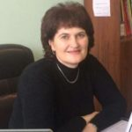
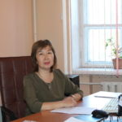
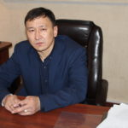
Администрация
Пережняк Елена Юрьевна
И.о. заместителя руководителя колледжа по учебной работе
Тусупова Меруерт
Заиргельдыевна
Заместитель руководителя колледжа по воспитательной работе
Токуров Анарбек Отенович
Заместитель руководителя по учебно – производственной работе

Slide 21
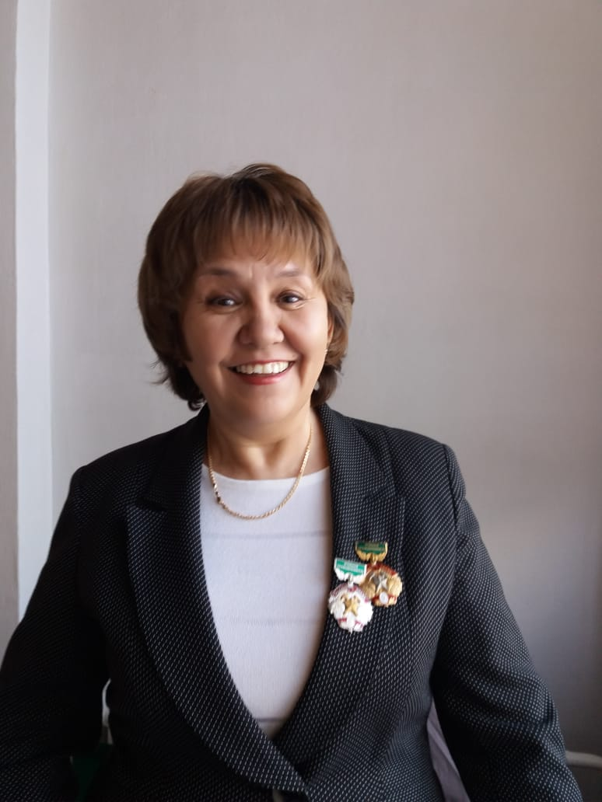
Отделения
Подготовка учащихся на отделении ведется по следующим специальностям
-1403000 «Монтаж и эксплуатация внутренних, санитарно- технических устройств, вентиляции и инженерных систем (по видам)»:
-0508000 «Организация питания»:
1114000 «Сварочное дело (по видам)»
-1402000 «Техническая эксплуатация дорожно-строительных машин (по видам)»:
-
Нургалиева Несип Жаксыбаевна
Заведующая отделения сферы обслуживания
Тел 8-705-4444726

Slide 22
Подготовка учащихся на отделении ведется по следующим специальностям
-1201000 "Техническое обслуживание, ремонт и эксплуатация автомобильного транспорта
-1108000 «Эксплуатация, ремонт и техническое обслуживание подвижного состава железных дорог» (по видам)
Аубакирова Алия Маратовна
Заведующая транспортного отделения
Тел 8-776-2383737

Slide 23
Подготовка учащихся на отделении ведется по следующим специальностям
1303000 "Автоматика, телемеханика и управление движением на железнодорожном транспорте
0911000 «Техническая эксплуатация, обслуживание и ремонт электрического и электромеханического оборудования» (по видам)
0902000 "Электроснабжение" (по отраслям)
Альгожина Жанар Абдыгамитовна
Заведующая отделения электроснабжения
Тел 8-705-2090607

Slide 24
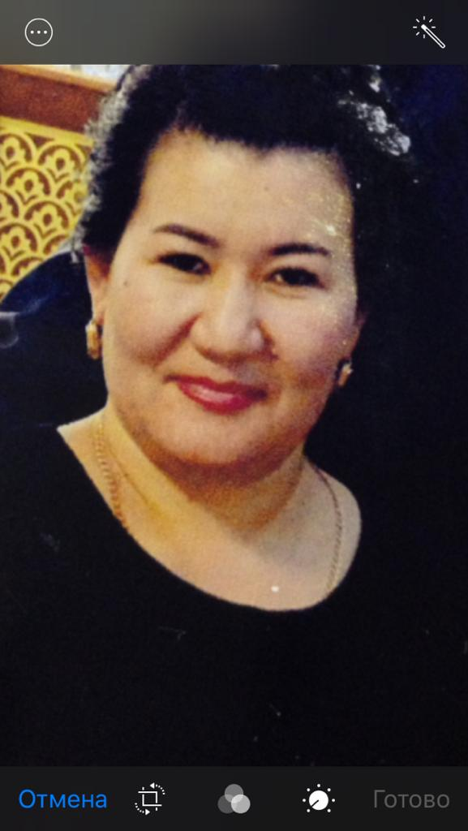
Подготовка учащихся на отделении ведется по следующим специальностям
1409000 Строительство железных дорог, путь и путевое хозяйство
1203000 "Организация перевозок и управление движением на железнодорожном транспорте
0706000 "Открытая разработка месторождений полезных ископаемых":
- 1401000 "Строительство и эксплуатация зданий и сооружений":
- 0707000 " Техническое обслуживание и ремонт горного электромеханического оборудования"
Сулейменова Толкын Болатовна
Заведующая горно - строительным электроснабжения
Тел 8-7705-4570077

Slide 25
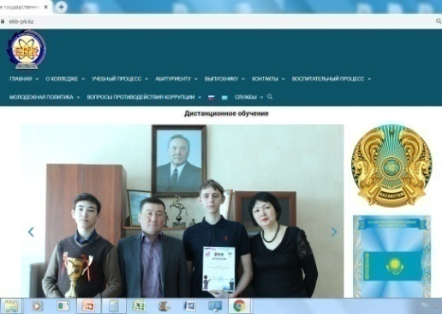
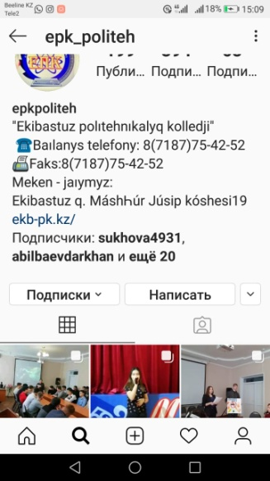
С целью информационной поддержки учебно-воспитательного процесса, обеспечения открытости и доступности информации
колледж размещает полную объективную информацию на
Официальном сайте ekb-pk kz: сайт функционирует на двух языках, состоит из следующих разделов : Официальное наименование колледжа и его реквизиты, дата основания колледжа (адрес, телефоны, адрес электронной почты),Учебно-методическую, воспитательную работу, Учебно-производственную работу;Работу социально-психологической службы;
Нормативно-правовые документы; Деятельность попечительского совета;
Информацию об специальностях; Расписание; Новости. У посетителей сайта есть возможность комментирования, на все вопросы оперативно реагирует администрация колледжа.
Для поддержки обучающихся классными руководителями групп созданы чаты для общения в социальных сетях. В Instagram и Facebook - более 500 подписчиков.
В социальных сетях размещаются фотоматериалы о проведенных мероприятиях в колледже.

Slide 26
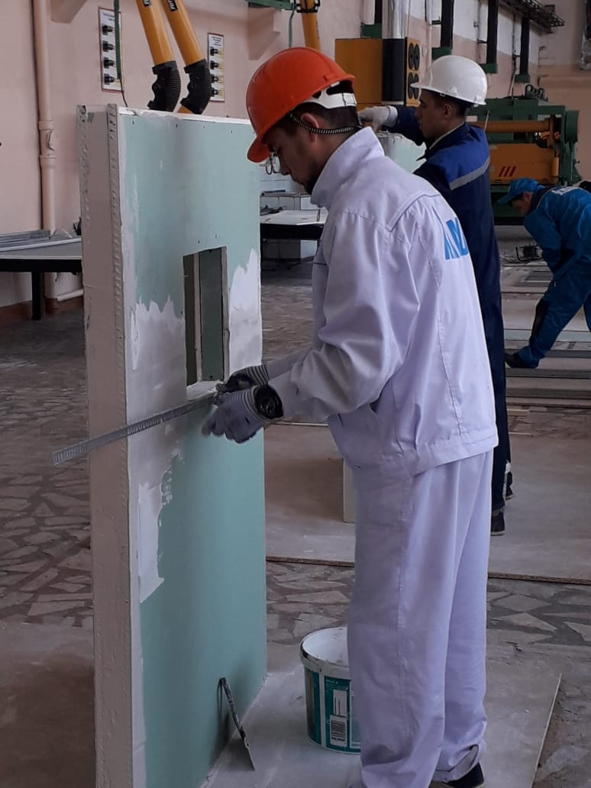
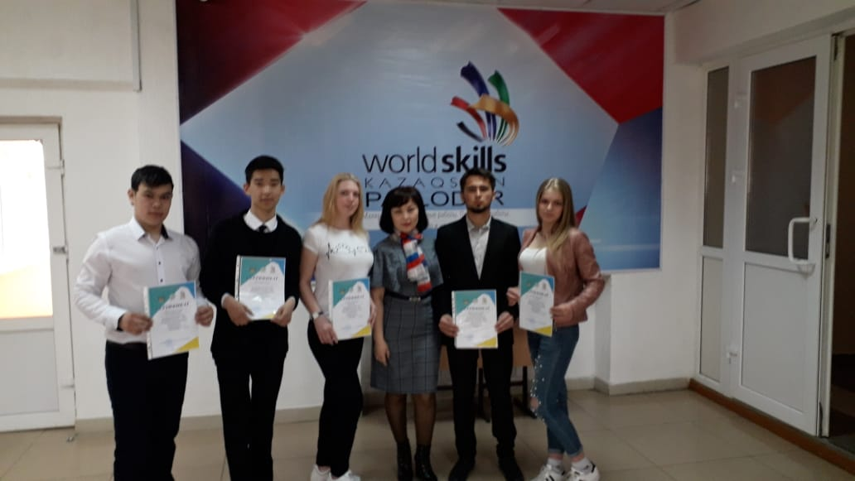
В течение последних трех лет обучающиеся участвуют в
региональном конкурсе WorldSkills
Павлов Глеб (группа СЭЗ-18/9) в региональном чемпионате «WorldSkillsPavlodar-2019» по компетенции «Сухая штукатурка и штукатурные работы» занял 2 место (рук.Шабданова М.С.)
Андросюк Елизавета (гр.СЭЗ-18/9) в региональном чемпионате «WorldSkillsPavlodar-2019» по компетенции «Малярные и декоративные работы» - 3 место.
Саматов Ерасыл(группа СЭЗ-18/9) в региональном чемпионате «WorldSkillsPavlodar-2019» по компетенции «Сухая штукатурка и штукатурные работы» занял 3 место Кимаш Алексей в региональном чемпионате «WorldSkillsPavlodar-2018» по компетенции «Сухая штукатурка и штукатурные работы» занял 2 место ( рук.Шакаров Н.Т.)
Сафаров Фархад(гр.СЭЗ-16/11) в региональном чемпионате «WorldSkillsPavlodar-2017» по компетенции «Облицовка плиткой» - 1 место.
Хадеева Любовь(гр.СЭЗ-16/11) в региональном чемпионате «WorldSkillsPavlodar-2017» по компетенции «Малярные и декоративные работы» - 3 место( рук.Шакаров Н.Т.)
Сафаров Фархад - Сертификат участника Национального чемпионата «WorldSkillsPavlodar-2017» по квалификации «Плиточник-облицовочник» - 5 место.

Slide 27
Закир Нургуль в региональном чемпионате «WorldSkillsPavlodar-2019» по компетенции «Поварское дело» заняла 3 место (16-17.04.2019 г, рук.Кыдырмоллаева Л.К., Курмашева С.А.

Slide 28
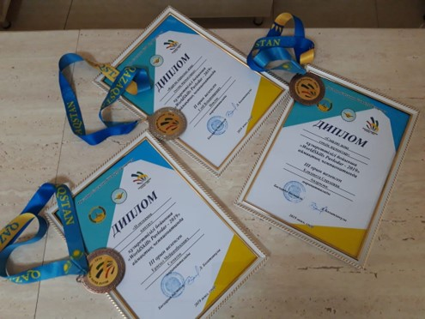
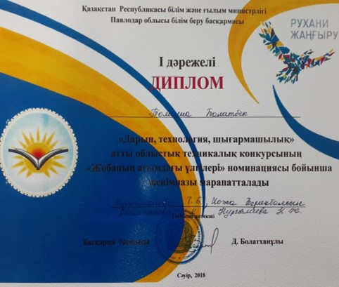
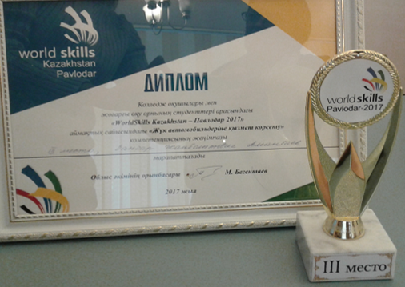
Достижения студентов
№ | Учебный год | Количество призовых мест | Международный уровень | Республиканский уровень | Региональный уровень
1 | 2015-2016 | 4 | 2 | 1 | 1
2 | 2016-2017 | 41 | 26 | 4 | 11
3 | 2017-2018 | 19 | 8 | 10 | 1
4 | 2018-2019 | 97 | 30 | 58 | 9
5 | 2019-2020 | 55 | 36 | 7 | 12

